Slide 1
(Всеукраїнський конкурс майстерності педагогічних працівників позашкільних закладів «Джерело творчості»)
Товстенський Будинок дитячої та юнацької творчості
Опис
власного педагогічного досвіду роботи
керівника гуртків
художньо-естетичного напрямку
Глинянської Олександри Дмитрівни
2019 рік

Slide 2
Зміст
Анкетні дані
Освіта
Творча візитка
Моя педагогічна філософія
Науково - методична діяльність
Моя гордість – мої гуртківці, моя професія , мій кабінет
Мої нагороди
Мої творчі роботи
Особливі успіхи гуртківців
Виховна робота
Особистий план професійного зростання
Творчі роботи гуртківців

Slide 3
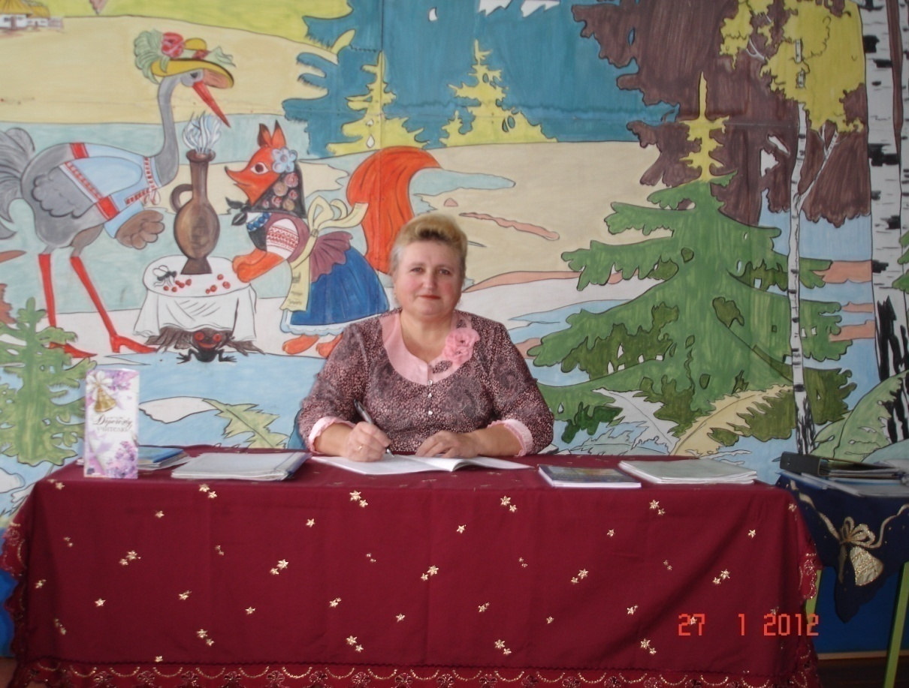
Така дісталась вже нам робота
Є в ній і радість, та є й турбота,
Є вічний пошук, безсонні ночі ,
Та гріють душу дитячі очі.
Н. П. Уткіна.
Анкетні дані
Глинянська Олександра Дмитрівна
Дата народження: 18.06.1956 року
Педагогічний стаж: 29 років
Керівник гуртків: “ Моделювання та конструювання одягу ”, “ Одяг для ляльок ”, “ М’яка іграшка ”, “Моделювання іграшок - сувенірів”.

Slide 4
ОСВІТА
Навчальний заклад
1974 -1979 – Київський технологічний інститут легкої промисловості
Спеціальність:
інженер - технолог
Курсова підготовка
2018р. – Тернопільський обласний комунальний інститут післядипломної педагогічної освіти

Slide 5
ТВОРЧА ВІЗИТКА
Мета портфоліо:
проаналізувати, узагальнити і систематизувати результати власної педагогічної діяльності для оцінки своєї професійної компетентності;
- об'єктивно оцінити свої можливості і спланувати свою роботу для подальшого досягнення більш високих результатів.
Моє педагогічне кредо:
“ Зумій запалити іскорку творчості, бажання, навчи працювати точно й акуратно – пожнеш подвійний успіх, щастя творчої співпраці ”.
Життєве кредо:
“ Мети досягає той , хто її прагне ”.

Slide 6
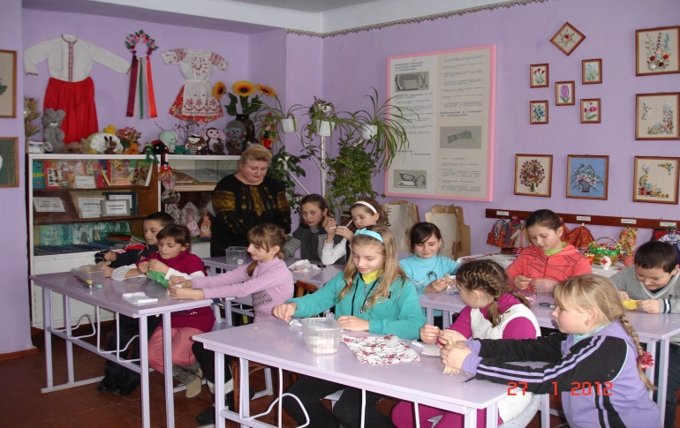
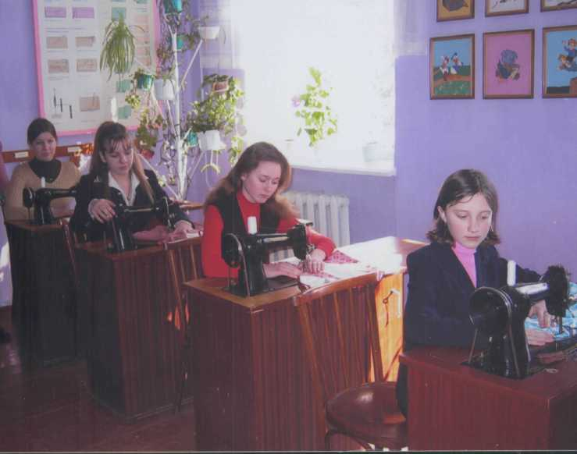
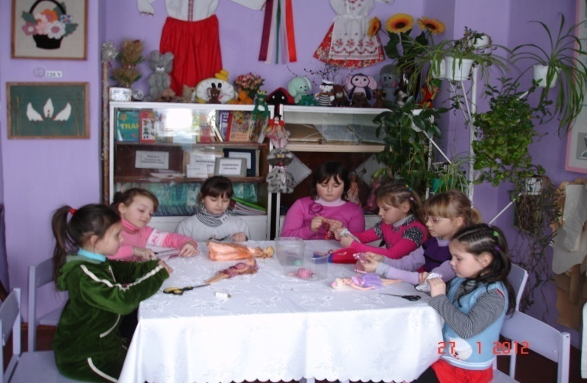
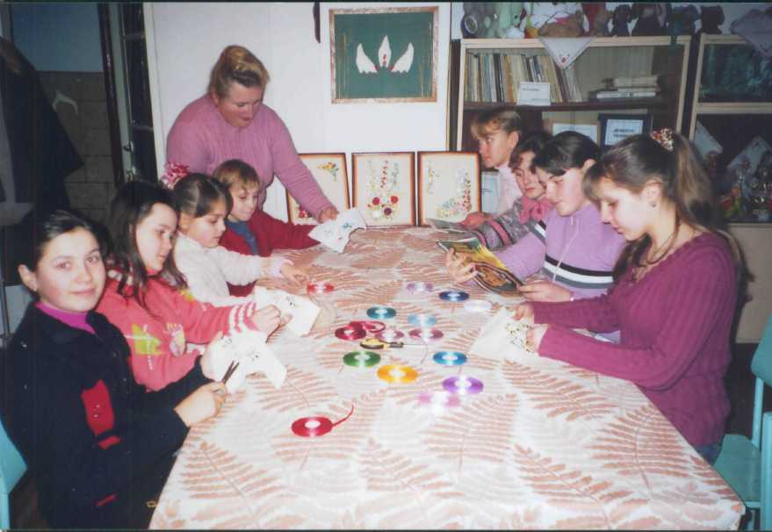
МОЯ ГОРДІСТЬ – МОЇ ГУРТКІВЦІ,
МОЯ ПРОФЕСІЯ, МІЙ КАБІНЕТ

Slide 7
МОЯ ПЕДАГОГІЧНА ФІЛОСОФІЯ
Не поряд, не над, а разом.
Дітей немає – є люди, але з іншим масштабом понять, іншим джерелом досвіду, іншими прагненнями, іншою гамою почуттів.
І велике щастя, що ми не в змозі підкорити їх нашим педагогічним впливом та дидактичним замахом на їхній здоровий розум, здорову людську волю,
БО
- якщо дитину постійно критикувати, вона вчиться ненавидіти;
якщо дитина живе у ворожнечі, вона вчиться агресивності;
якщо дитину висміюють, вона стає замкненою;
якщо дитина росте в докорах, вона вчиться жити з почуттям провини;
якщо дитина росте в терпимості, вона вчиться сприймати інших;
якщо дитину підбадьорюють, вона вчиться вірити в себе;
якщо дитина росте в чесності, вона вчиться бути справедливою;
якщо дитина живе в безпеці, вона вчиться вірити в себе;
якщо дитину підтримують, вона вчиться цінити себе;
якщо дитина живе в розумінні та дружелюбстві, вона вчиться знаходити любов до всього світу.

Slide 8
ОСОБИСТИЙ ПЛАН ПРОФЕСІЙНОГО ЗРОСТАННЯ
1. Продовжити вдосконалювати наповнюваність та зміст портфоліо.
2. Приділяти більше часу підготовці гуртківців до виставок, конкурсів.
3. Розробити методичні рекомендації для збірки.
4. Написати ряд вже давно задуманих статей до фахових видань.
5. Отримати педагогічне звання
“ Керівник гуртків – методист ”.
6.Жити і насолоджуватися кожним днем.

Slide 9
Науково - методична діяльність
Самоосвіта
Проблема, над якою працюю: «Інтерактивні методи навчання й виховання як умова розвитку пізнавальних здібностей дітей на заняттях гуртків»
Основні педагогічні технології у моїй роботі
Комп'ютерні
ігрові
інтерактивні
Педагогічні технології
Інформаційно - комунікативні
проектні
тренінгові

Slide 10
Виступи на педрадах
Розвиток творчої компетентності особистості на заняттях гуртків.
Проектні технології - невід'ємна частина співпраці вчителя та гуртківців.
Робота з обдарованими дітьми.
Виступи на методичних об'єднаннях керівників гуртків
Учнівське самоврядування в гуртку як спосіб
організації життя колективу.
Інновації на заняттях гуртків.
Використання інформаційно–комунікативних технологій в проектно–дослідницькій роботі
Виховна роль іграшки, її історія. Українська народна іграшка.

Slide 11
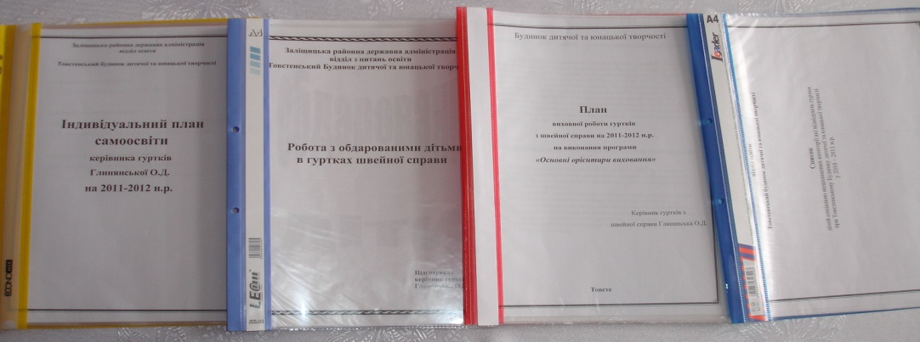
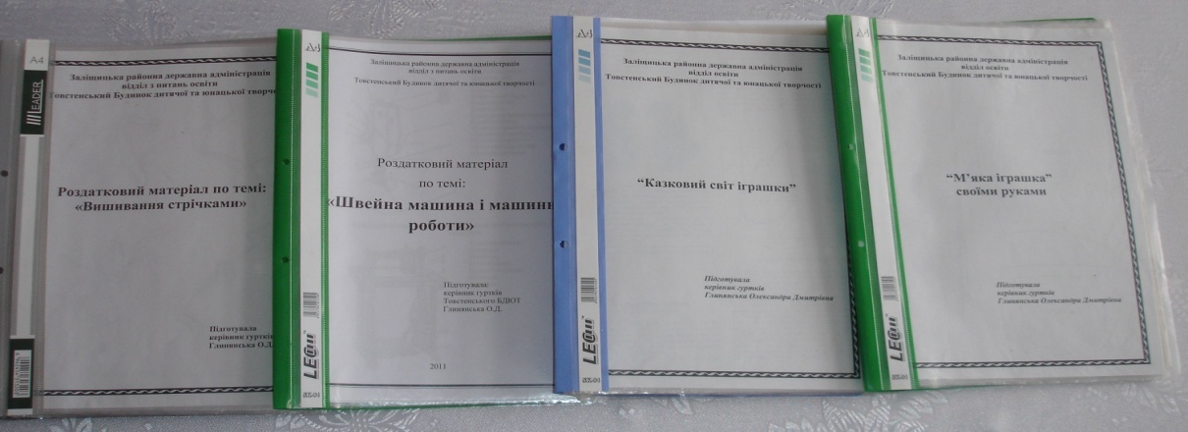
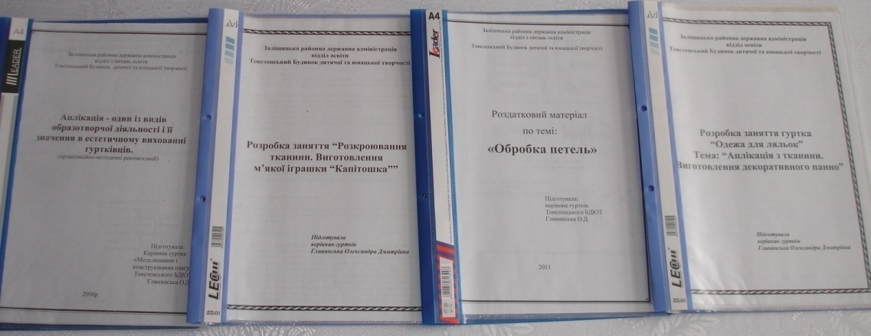
Творчі роботи на курсах підвищення кваліфікації
Період навчання | Заклад | Тема творчої роботи
Червень – серпень, 2006р. | Тернопільський обласний комунальний інститут післядипломної педагогічної освіти | “ Аплікація – один із видів творчої діяльності і її значення в естетичному вихованні гуртківців ”.
Червень – серпень, 2011р. | Тернопільський обласний комунальний інститут післядипломної педагогічної освіти | “ Українська лялька – мотанка – оберіг наших душ ”.
Лютий – травень 2018 р. | Тернопільський обласний комунальний інститут ППО | Інтерактивні методи навчання й виховання як умова розвитку пізнавальних здібностей дітей на заняттях гуртків»
Методичні розробки

Slide 12
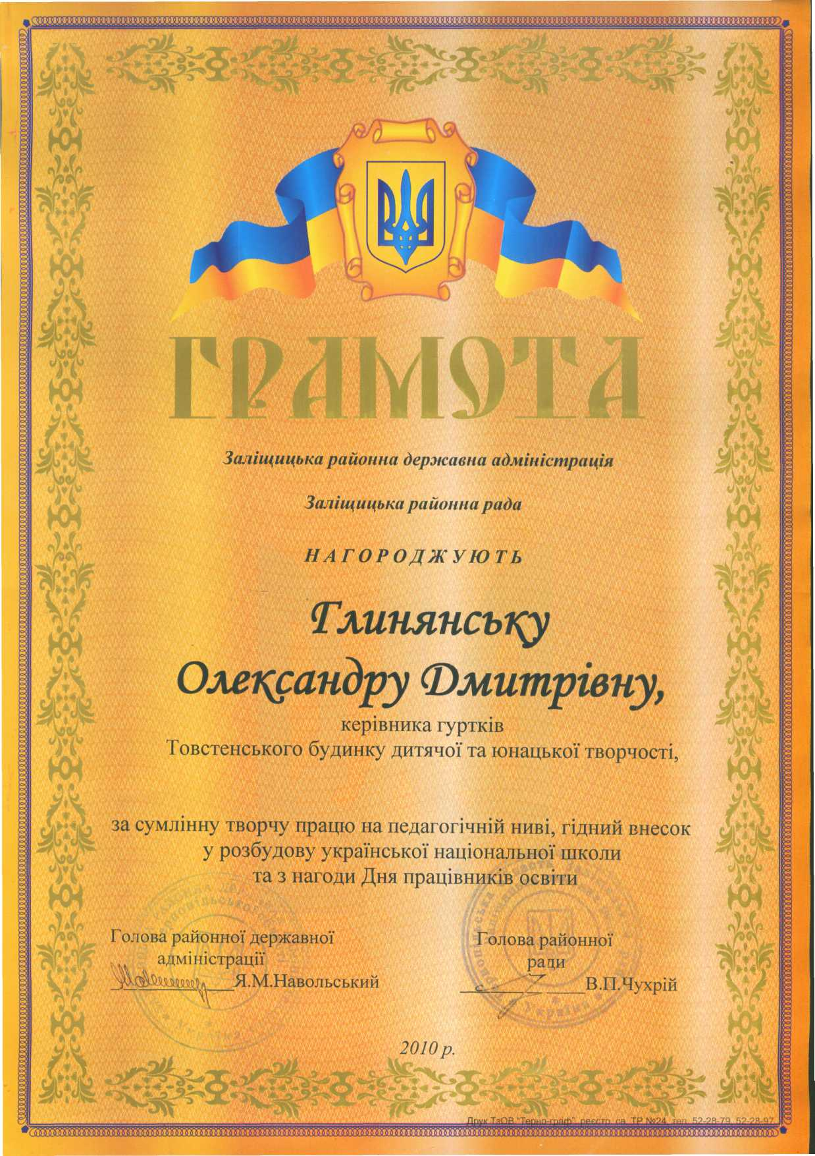

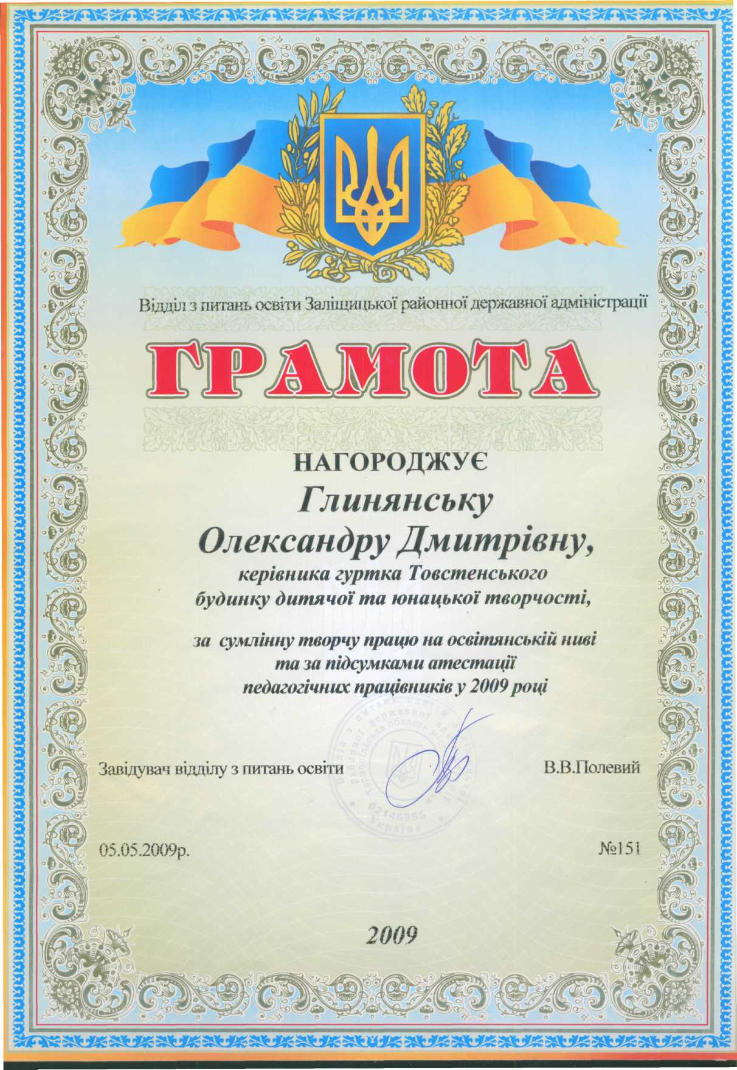

Мої нагороди

Slide 13
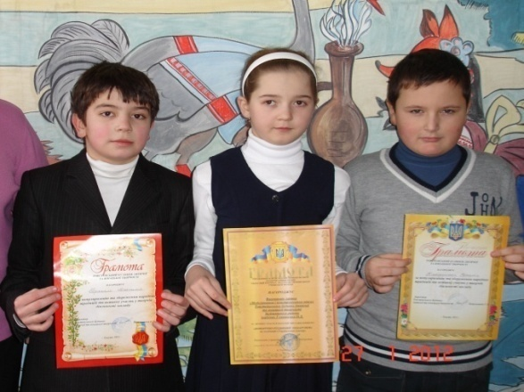
Особливі успіхи гуртківців
Нагороди педагога примножуються нагородами його вихованців
№ з/п | Назва конкурсу, виставки | Рівень | Рік | Призвіще та ім’я учасника | Результат
1. | XV Всеукраїнський фестиваль “Таланти твої, Україно” | Обласний | 2005 | Николяк Таня | Диплом І ст.
2. | XV Всеукраїнський фестиваль “Таланти твої, Україно” | Обласний | 2005 | Олійник Христина | Диплом ІІ ст.
3. | XV Всеукраїнський фестиваль “Таланти твої, Україно” | Обласний | 2005 | Голик Юля | Диплом ІІІ ст.
4. | Виставка, присвячена міжрегіональ-ному звіту районів | Районний | 2007 | Юрків Марія | Учасник
5. | Виставка, присвячена міжрегіональ-ному звіту районів | Районний | 2007 | Довбуш Діана | Учасник
6. | XVII Всеукраїнський фестиваль “Таланти твої, Україно” | Обласний | 2009 | Гуртківці гр “МКО” | Диплом
7. | Виставка “Великодні візерунки” | Районний | 2010 | Якимець Христина | Учасник
8. | Виставка “Великодні візерунки” | Районний | 2010 | Бикалюк Мар’яна | Учасник
9. | Виставка “Великодні візерунки” | Районний | 2010 | Дранц Оксана | Учасник
10. | Всеукраїнська виставка-конкурс “Український сувенір» | Всеукраїн-ський | 2010 | Прийдун Оксана | Грамота МОНУ, НЕНЦ І місце
11. | Конкурс-виставка “Новорічно-Різдвяний подарунок” | Районний | 2011 | Прийдун Оксана | Грамота
12. | Конкурс “Новорічно-Різдвяний подарунок” | Обласний | 2012 | Прийдун Оксана | Грамота
13. | Конкурс-виставка “Новорічно-Різдвяний подарунок” | Обласний | 2014 | Вихованці гр “МКО” | Грамота
14. | Виставка присвячена міжрегіональ-ному звіту районів. | Районний | 2016 | Кучерява Оля | Учасник
15. | Конкурс-виставка «Замість ялинки – зимовий букет» | Обласний | 2018 | Миронова Єлизавета | Грамота учасника

Slide 14
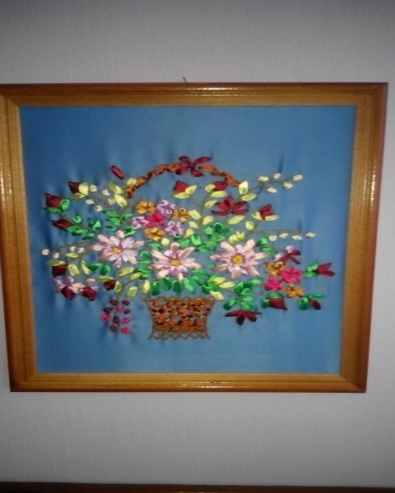
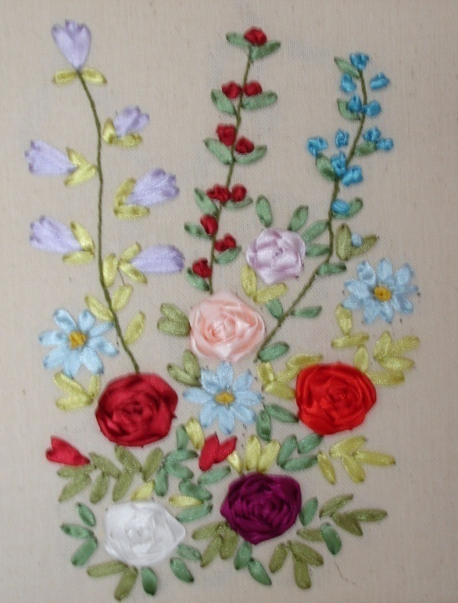
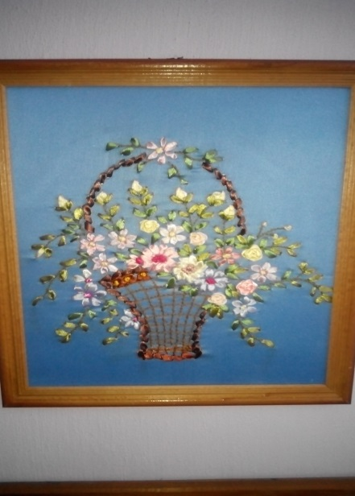
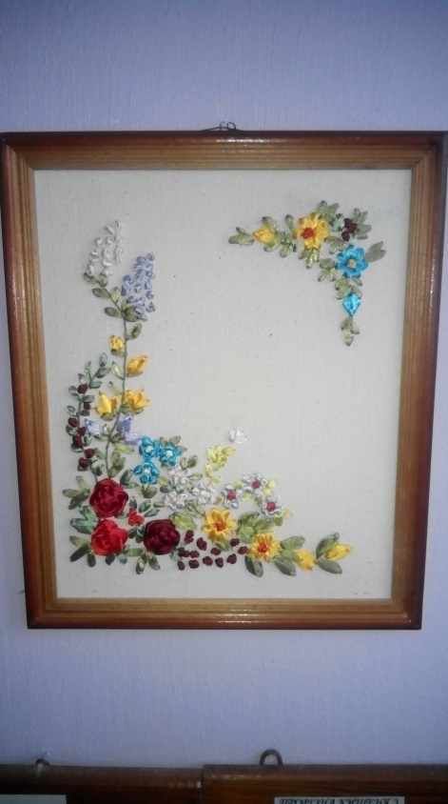
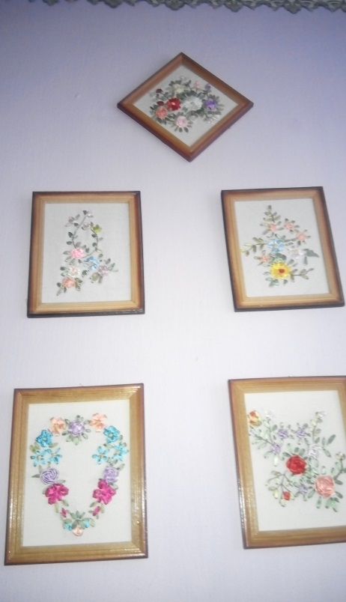
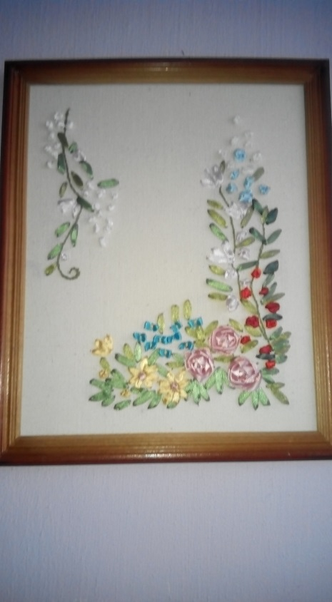
Творчі роботи гуртківців
Вишивка стрічками

Slide 15
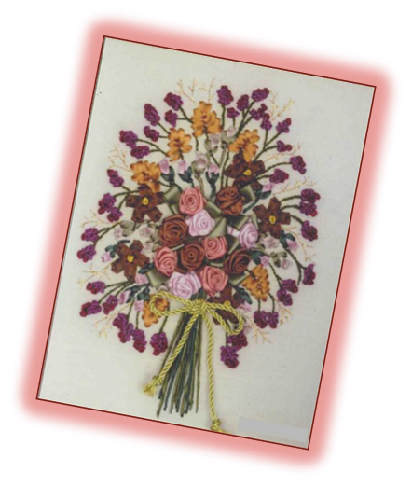
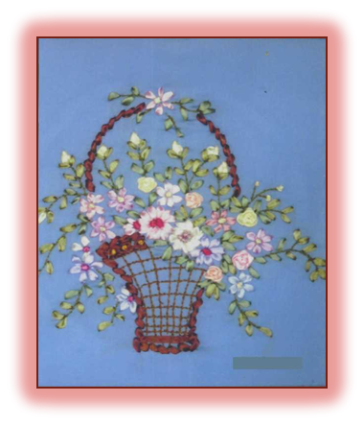
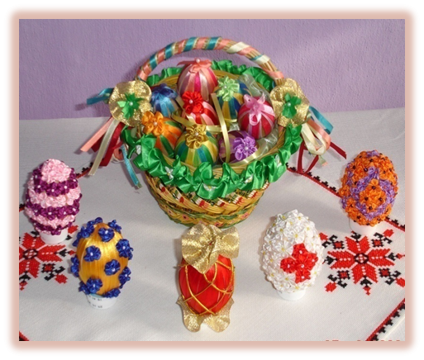

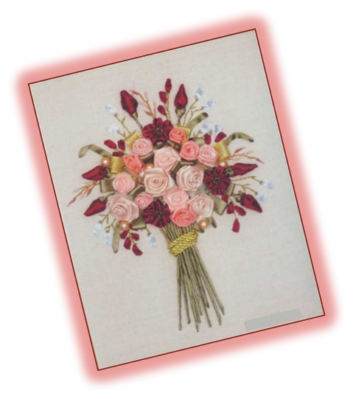

Slide 16

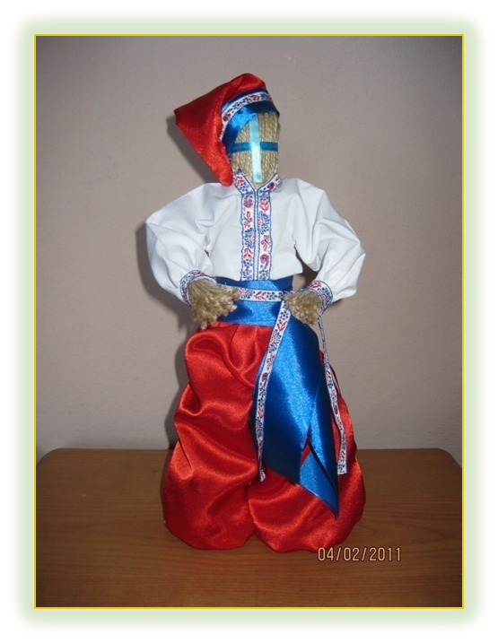
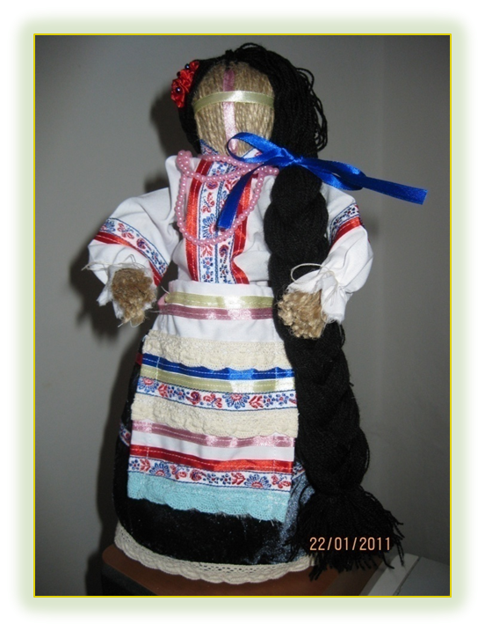
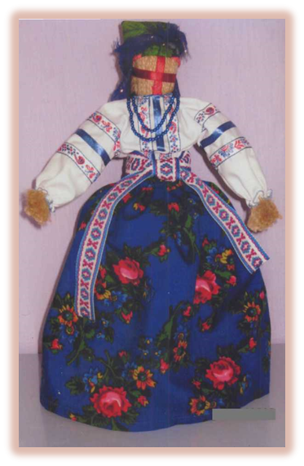
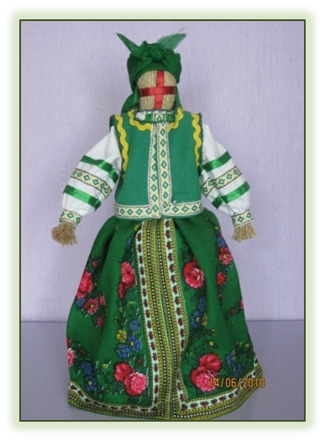

Давній звичай відновили,
Мотаночок накрутили.
Гарно ми їх одягли,
Щоб оселю берегли.

Slide 17
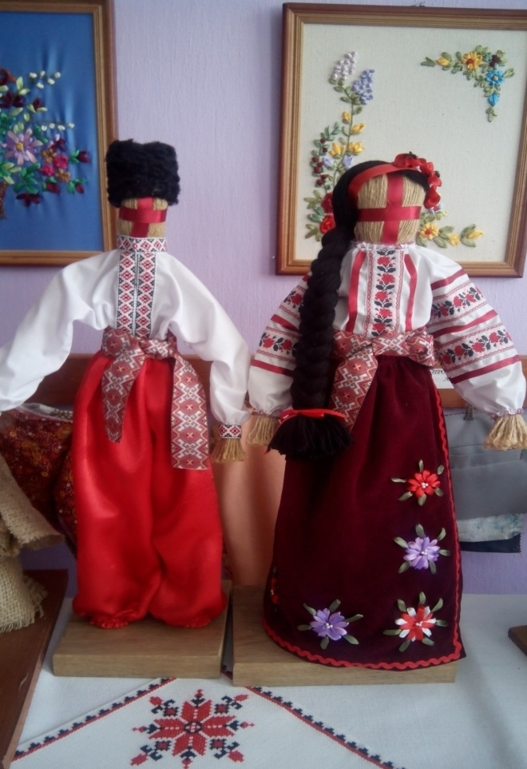
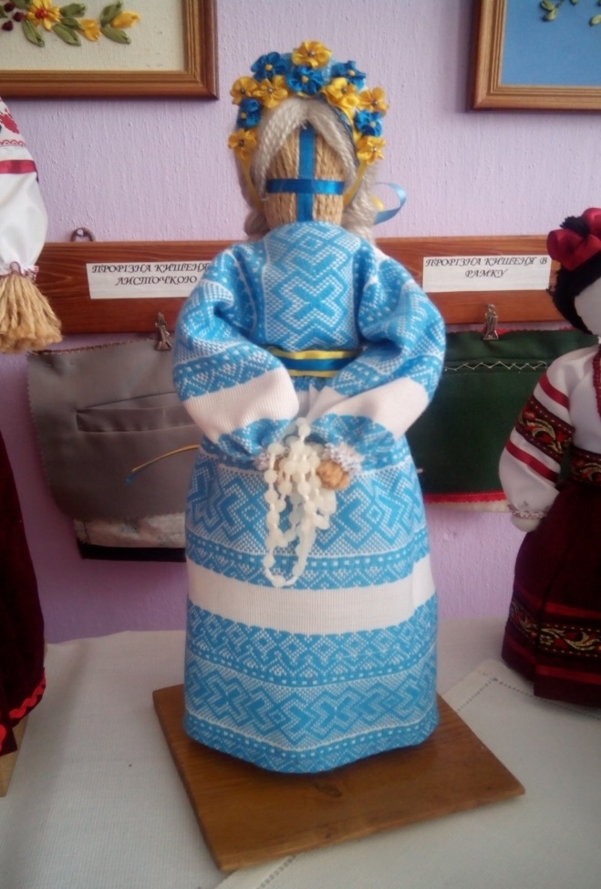
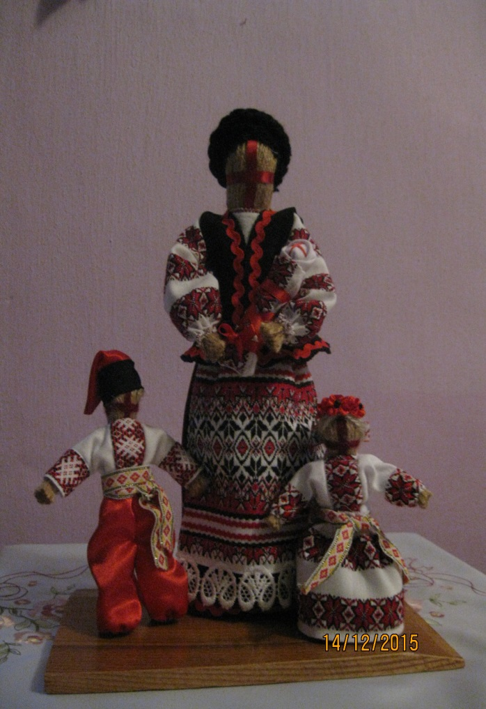
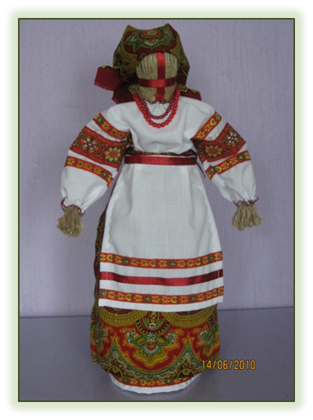

Slide 18

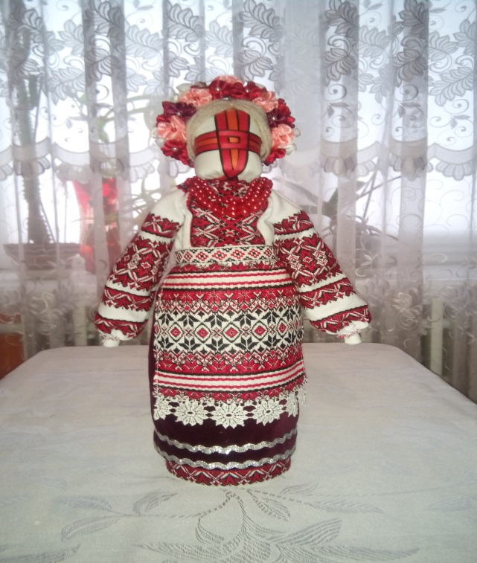
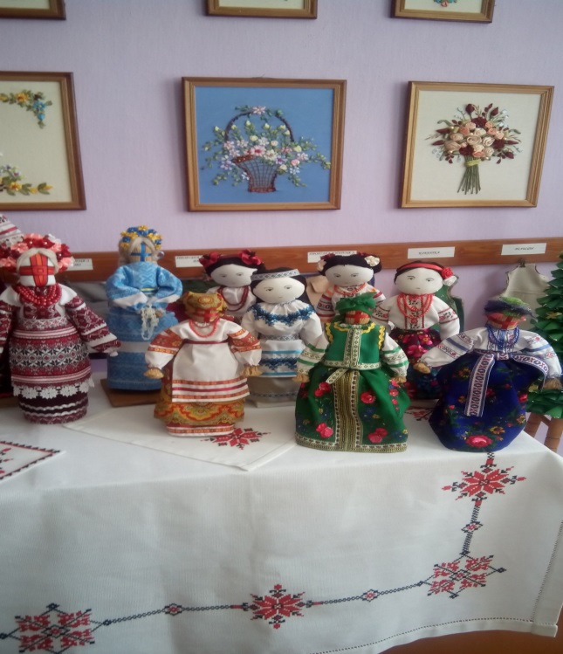
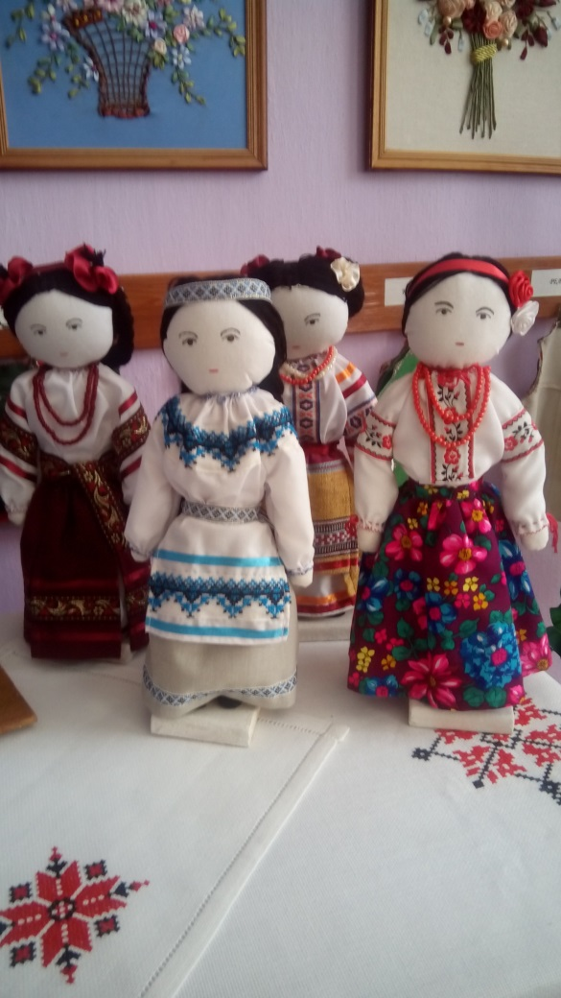
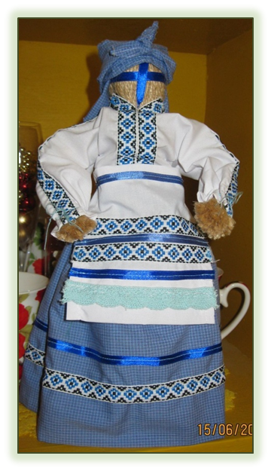
Наші ляльки-обереги
Бережуть нас від біди.
Щастя, радість нам приносять,
Щоб добро велось завжди.

Slide 19
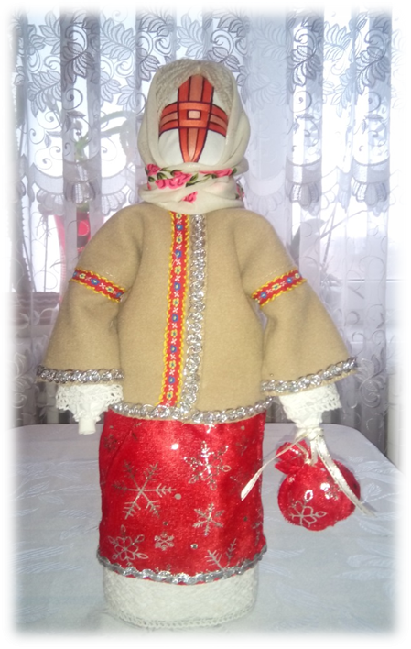
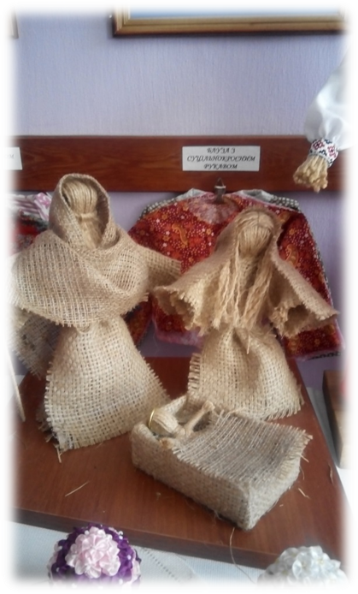
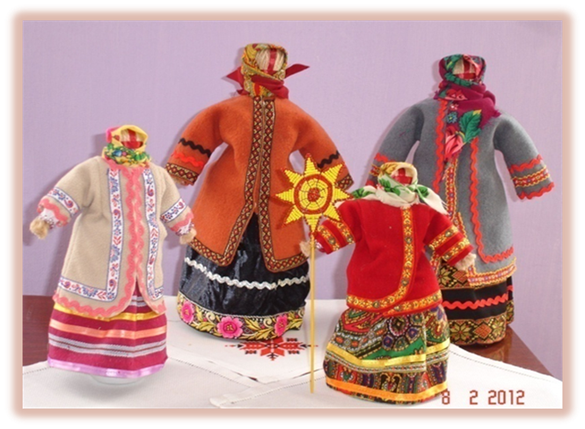

Конкурсні роботи гуртківців
Лялька-мотанка «Коляда»
Свята родина

Slide 20
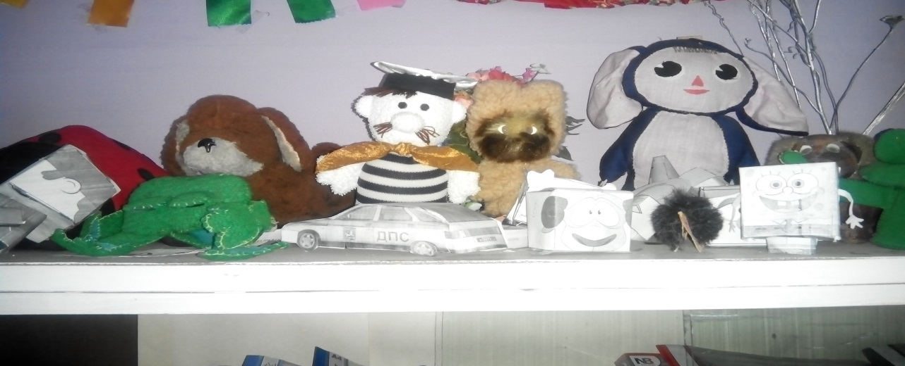
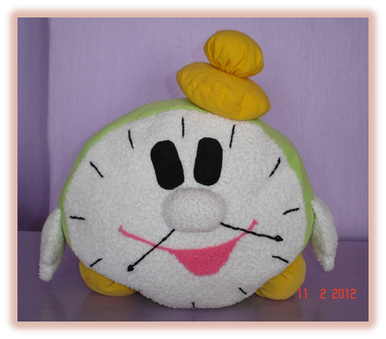

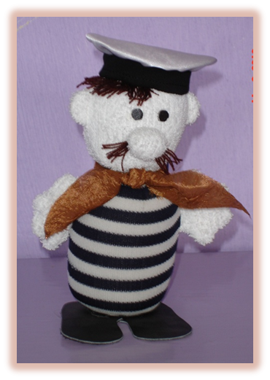
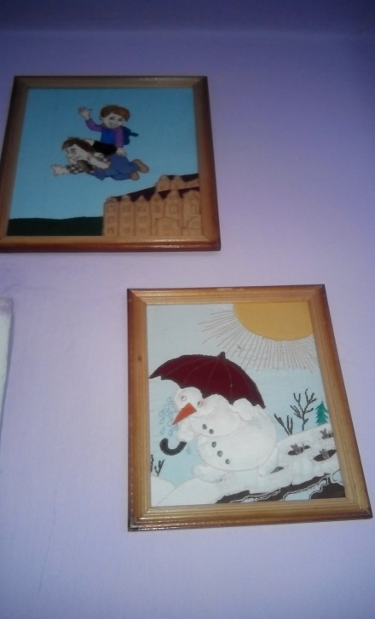
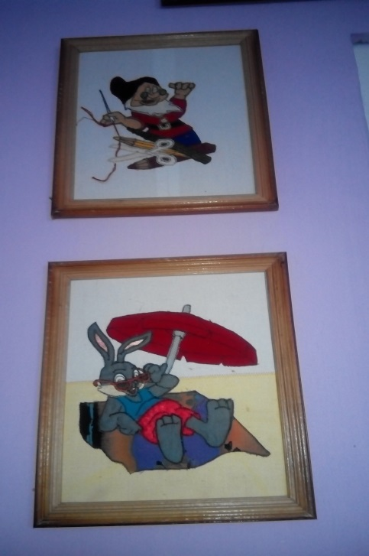

Іграшки-сувеніри

Slide 21
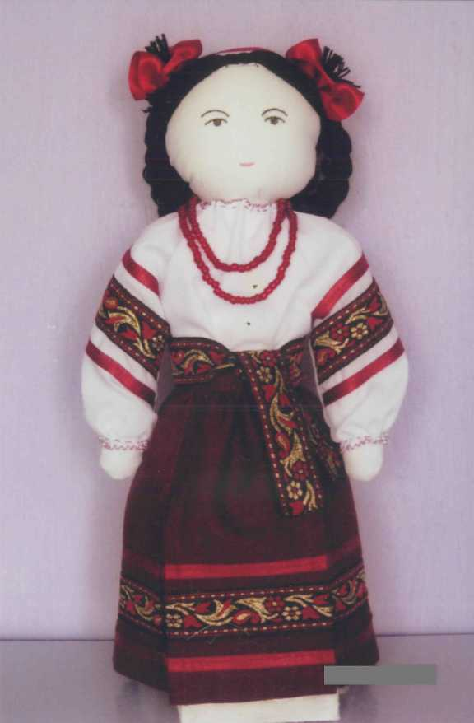
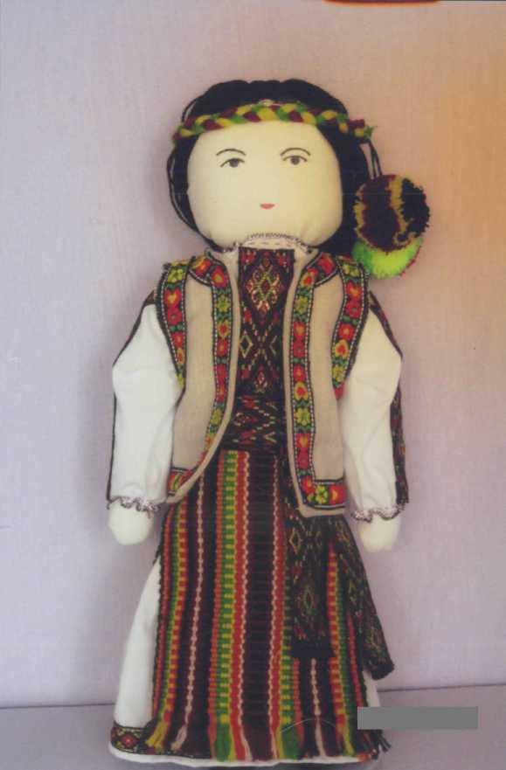
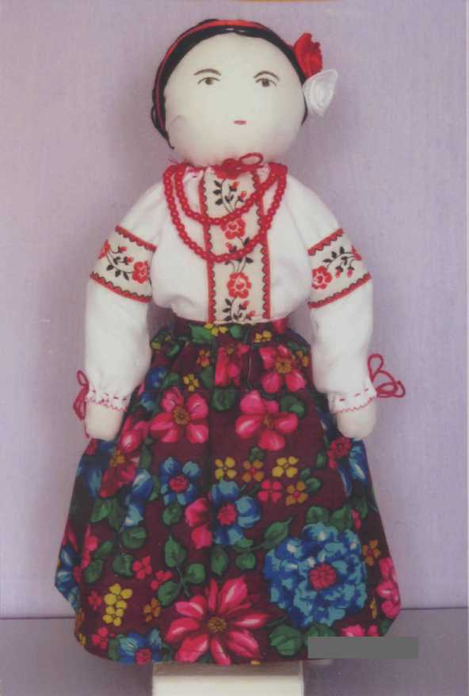
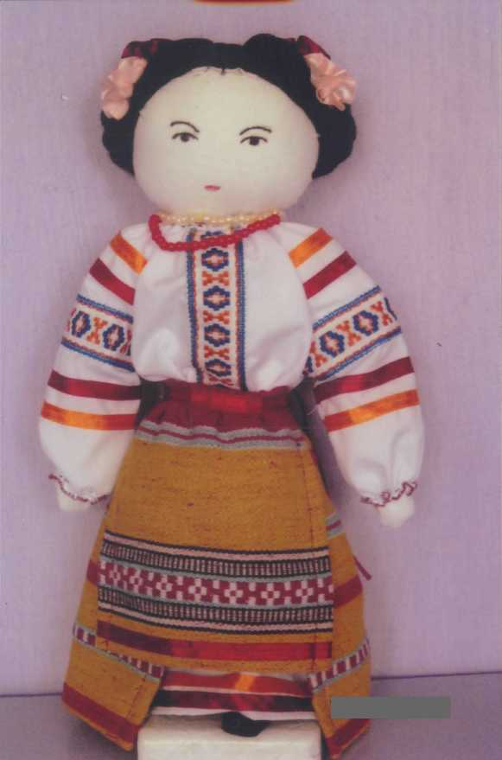
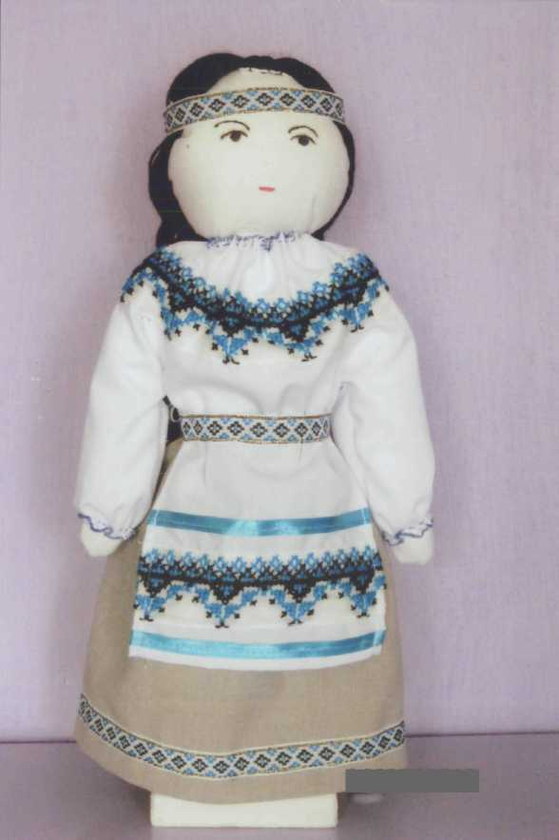
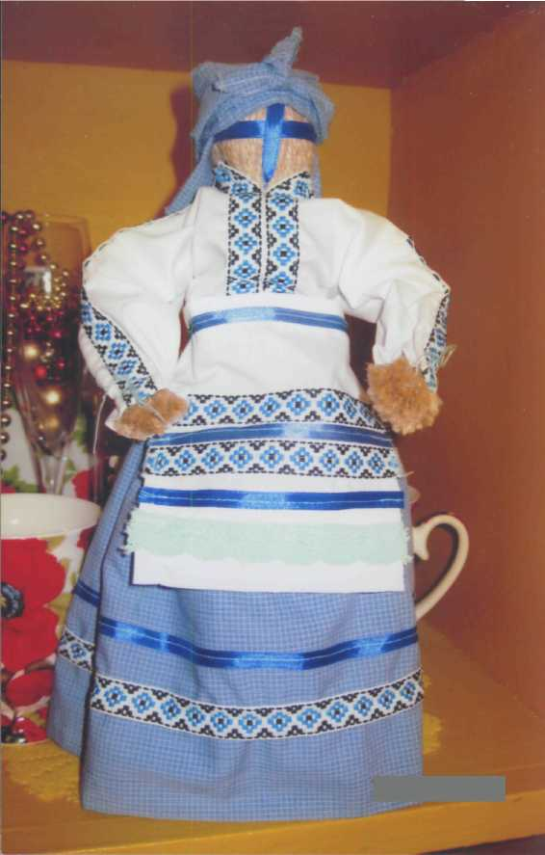
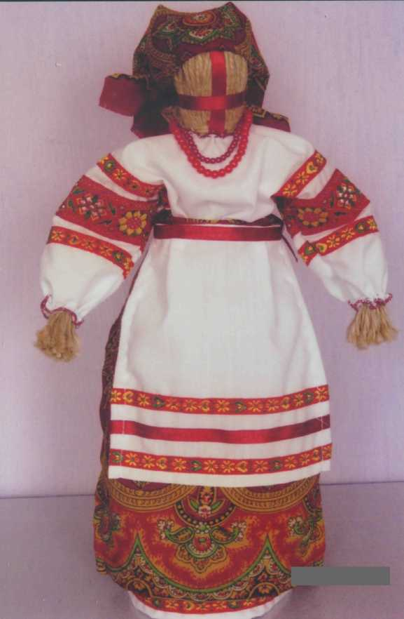
МОЇ ТВОРЧІ РОБОТИ

Slide 22
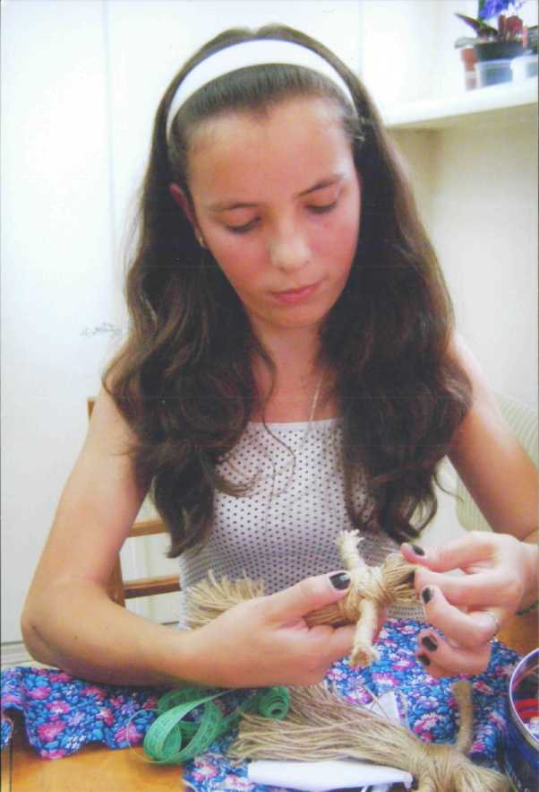

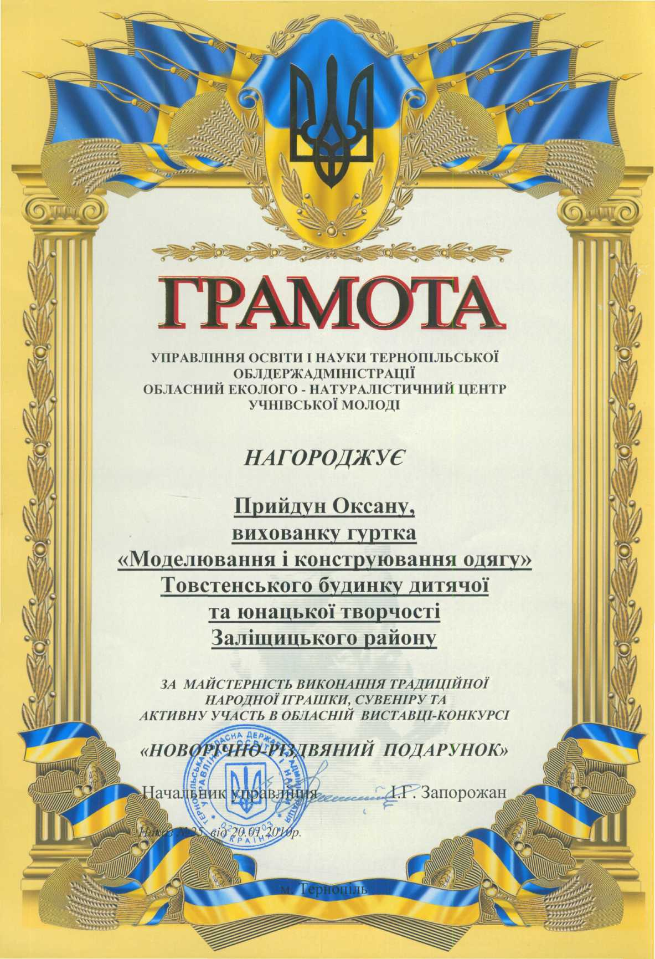
Переможець
Всеукраїнської виставки-конкурсу “Український сувенір”
(І місце, 2010 р); обласного конкурсу-виставки “Новорічно - Різдвяний подарунок”
Прийдун Оксана

Slide 23





ВИХОВНА РОБОТА
Виховна робота має не менше значення , ніж навчальна діяльність. Діти з великим задоволенням приймають участь у заходах гуртка . Всім виступам передує велика підготовча робота. Гуртківцям дуже подобається різноманітні турніри , вікторини, конкурси, ігри . Вони завжди беруть активну участь у масових заходах закладу.
“ Іде Святий Миколай ”
“ Святий вечір ”
“ Свято гаївки ”
“ Іде весна – іде красна ”
“ Свято колядок, щедрівок ”

